Slide 1




Khởi động

Slide 2
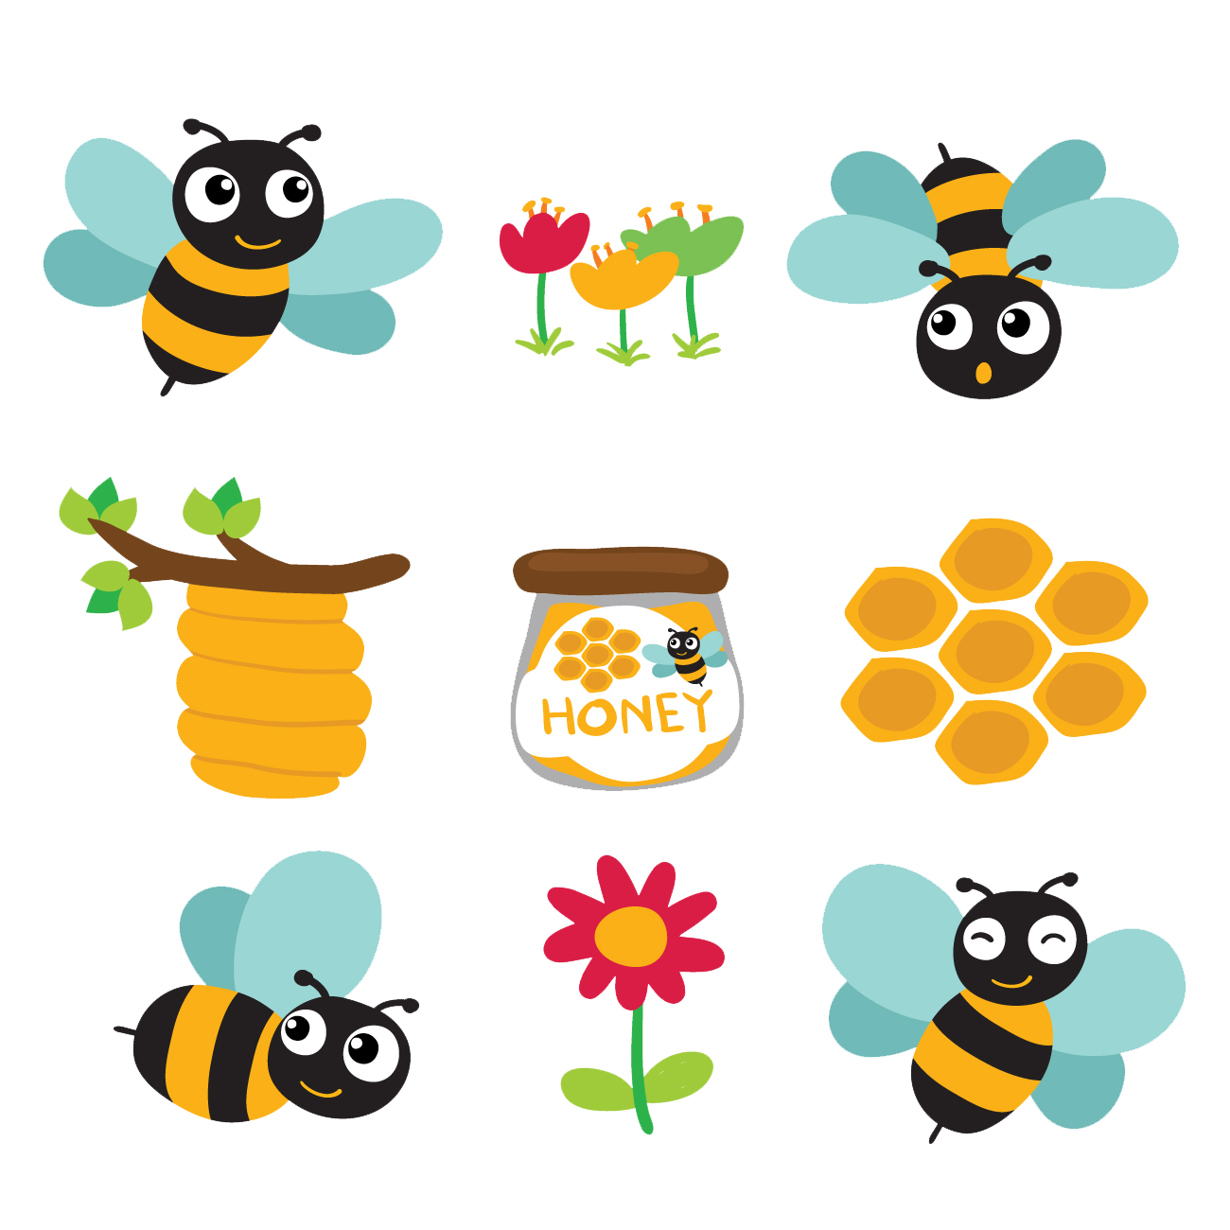
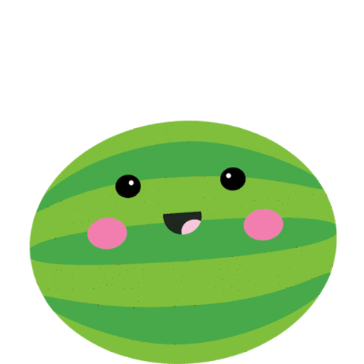
Vỏ xanh, ruột đỏ, hạt đen
Hoa vàng, lá biếc, đố em quả gì?
Quả dưa hấu

Slide 3


  Tiết 1 + 2

Slide 4
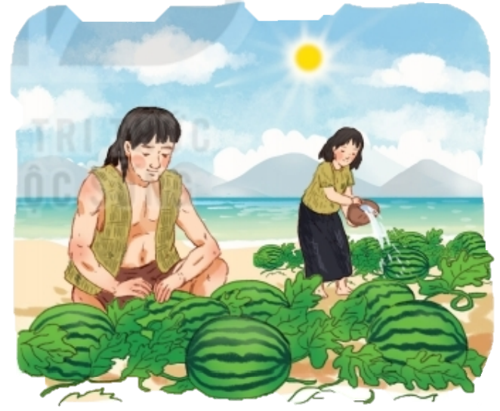
Đọc
Mai An Tiêm
Ngày xưa, có một người tên là Mai An Tiêm được vua Hùng yêu mến nhận làm con nuôi. Một lần, vì hiểu lầm lời nói của Mai An Tiêm nên nhà vua nổi giận, đày An Tiêm ra đảo hoang.
Ở đảo hoang, hai vợ chồng An Tiêm dựng nhà bằng tre nứa, lấy cỏ phơi khô tết thành quần áo.
Một hôm, An Tiêm thấy một đàn chim bay qua thả xuống loại hạt đen nhánh. Chàng bèn nhặt và gieo xuống cát, thầm nghĩ: “Thứ quả này chim ăn được thì người cũng ăn được”. Rồi hạt nảy mầm, mọc ra một loại cây dây bò lan rộng. Cây ra hoa rồi ra quả. Quả có vỏ màu xanh thẫm, ruột đỏ, hạt đen nhánh, có vị ngọt và mát. Vợ chồng An Tiêm đem hạt gieo trồng khắp đảo.
Mùa quả chín, nhớ vua cha, An Tiêm khắc tên mình vào quả, thả xuống biển, nhờ sóng đưa vào đất liền. Một người dân vớt được quả lạ đem dâng vua. Vua hối hận cho đón vợ chồng An Tiêm về.
Thứ quả lạ đó là giống dưa hấu ngày nay.
(Theo Nguyễn Đổng Chi)

Slide 5
Giọng đọc
- Đọc đúng lời người kể chuyện.
- Ngắt, nghỉ, nhấn giọng đúng chỗ.

Slide 6
LUYỆN ĐỌC TỪ KHÓ
lời nói
nổi giận
tre nứa
nảy mầm

Slide 7
Mai An Tiêm
Ngày xưa, có một người tên là Mai An Tiêm được vua Hùng yêu mến nhận làm con nuôi. Một lần, vì hiểu lầm lời nói của Mai An Tiêm nên nhà vua nổi giận, đày An Tiêm ra đảo hoang.
1
2
Ở đảo hoang, hai vợ chồng An Tiêm dựng nhà bằng tre nứa, lấy cỏ phơi khô tết thành quần áo.
Một hôm, An Tiêm thấy một đàn chim bay qua thả xuống loại hạt đen nhánh. Chàng bèn nhặt và gieo xuống cát, thầm nghĩ: “Thứ quả này chim ăn được thì người cũng ăn được”. Rồi hạt nảy mầm, mọc ra một loại cây dây bò lan rộng. Cây ra hoa rồi ra quả. Quả có vỏ màu xanh thẫm, ruột đỏ, hạt đen nhánh, có vị ngọt và mát. Vợ chồng An Tiêm đem hạt gieo trồng khắp đảo.
3
Mùa quả chín, nhớ vua cha, An Tiêm khắc tên mình vào quả, thả xuống biển, nhờ sóng đưa vào đất liền. Một người dân vớt được quả lạ đem dâng vua. Vua hối hận cho đón vợ chồng An Tiêm về.
4
Thứ quả lạ đó là giống dưa hấu ngày nay.
(Theo Nguyễn Đổng Chi)

Slide 8
Luyện đọc đoạn 1
Ngày xưa, có một người tên là Mai An Tiêm được vua Hùng yêu mến nhận làm con nuôi. Một lần, vì hiểu lầm lời nói của Mai An Tiêm nên nhà vua nổi giận, đày An Tiêm ra đảo hoang.

Slide 9

Ngày xưa, có một người tên là Mai An Tiêm được vua Hùng yêu mến nhận làm con nuôi.
- đảo hoang:
đảo không có người ở.
- đày: bị đưa đến sống hoặc giam ở một nơi xa, hẻo lánh
(một loại hình phạt).

Slide 10
Luyện đọc đoạn 2
Ở đảo hoang, hai vợ chồng An Tiêm dựng nhà bằng tre nứa, lấy cỏ phơi khô tết thành quần áo.

Slide 11
Luyện đọc đoạn 3
Một hôm, An Tiêm thấy một đàn chim bay qua thả xuống loại hạt đen nhánh. Chàng bèn nhặt và gieo xuống cát, thầm nghĩ: “Thứ quả này chim ăn được thì người cũng ăn được”. Rồi hạt nảy mầm, mọc ra một loại cây dây bò lan rộng. Cây ra hoa rồi ra quả. Quả có vỏ màu xanh thẫm, ruột đỏ, hạt đen nhánh, có vị ngọt và mát. Vợ chồng An Tiêm đem hạt gieo trồng khắp đảo.

Slide 12
Chàng bèn nhặt và gieo xuống cát, thầm nghĩ: “Thứ quả này chim ăn được thì người cũng ăn được”.

Slide 13
Luyện đọc đoạn 4
Mùa quả chín, nhớ vua cha, An Tiêm khắc tên mình vào quả, thả xuống biển, nhờ sóng đưa vào đất liền. Một người dân vớt được quả lạ đem dâng vua. Vua hối hận cho đón vợ chồng An Tiêm về.
Thứ quả lạ đó là giống dưa hấu ngày nay.
lấy làm tiếc và cảm thấy day dứt khi nhận ra lỗi lầm
của mình.
- hối hận:

Slide 14

TRẢ LỜI CÂU HỎI

Slide 15
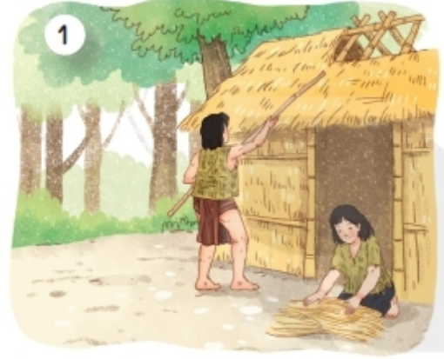
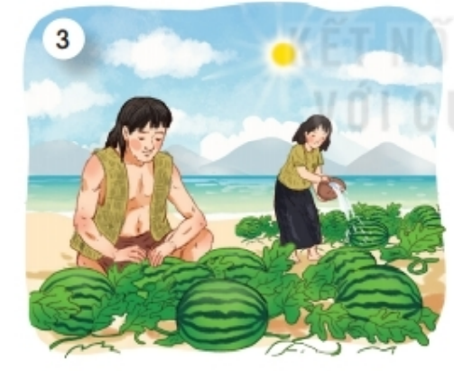
1. Vợ chồng Mai An Tiêm đã làm gì trên đảo hoang?
Trả lời câu hỏi
- Dựng nhà bằng tre nứa, lấy cỏ phơi khô kết thành quần áo.
- Nhặt và gieo trồng một loại hạt do chim làm rơi xuống.

Slide 16
2. Mai An Tiêm nghĩ gì khi nhặt và gieo trồng loại hạt do chim thả xuống?
Trả lời câu hỏi
Quả này chim ăn được thì người cũng ăn được.

Slide 17
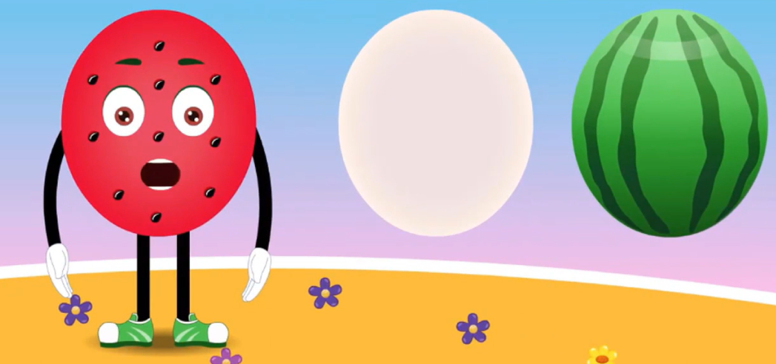
3. Nối tiếp các câu sau đây để giới thiệu loại quả Mai An Tiêm đã trồng.
Trả lời câu hỏi
- Quả có vỏ màu xanh, ruột đỏ, hạt đen nhánh, vị ngọt và mát.
- Quả có vỏ màu (…), ruột (…), hạt (…), vị (…).
- Quả đó có tên là (…).
- Quả đó có tên là quả dưa hấu.

Slide 18

Trả lời câu hỏi
Theo em, Mai An Tiêm là người như thế nào?
Mai An Tiêm là người cần cù, chịu khó, dám nghĩ dám làm, thông minh, sáng tạo và hiếu thảo.

Slide 19
Luyện đọc lại
Mai An Tiêm
Ngày xưa, có một người tên là Mai An Tiêm được vua Hùng yêu mến nhận làm con nuôi. Một lần, vì hiểu lầm lời nói của Mai An Tiêm nên nhà vua nổi giận, đày An Tiêm ra đảo hoang.
Ở đảo hoang, hai vợ chồng An Tiêm dựng nhà bằng tre nứa, lấy cỏ phơi khô tết thành quần áo.
Một hôm, An Tiêm thấy một đàn chim bay qua thả xuống loại hạt đen nhánh. Chàng bèn nhặt và gieo xuống cát, thầm nghĩ: “Thứ quả này chim ăn được thì người cũng ăn được”. Rồi hạt nảy mầm, mọc ra một loại cây dây bò lan rộng. Cây ra hoa rồi ra quả. Quả có vỏ màu xanh thẫm, ruột đỏ, hạt đen nhánh, có vị ngọt và mát. Vợ chồng An Tiêm đem hạt gieo trồng khắp đảo.
Mùa quả chín, nhớ vua cha, An Tiêm khắc tên mình vào quả, thả xuống biển, nhờ sóng đưa vào đất liền. Một người dân vớt được quả lạ đem dâng vua. Vua hối hận cho đón vợ chồng An Tiêm về.
Thứ quả lạ đó là giống dưa hấu ngày nay.
(Theo Nguyễn Đổng Chi)

Slide 20

- Bài đọc này cho em biết điều gì?
Qua bài đọc cho ta biết câu chuyện kể về Mai An Tiêm và nguồn gốc quả dưa hấu. Cần chăm chỉ, can đảm trong cuộc sống.

Slide 21
Luyện tập theo văn bản đọc

Slide 22
1. Tìm từ ngữ chỉ hoạt động trong đoạn văn sau:
An Tiêm khắc tên mình vào quả, thả xuống biển, nhờ sóng đưa vào đất liền. Một người dân vớt được quả lạ đem dâng vua. Vua hối hận cho đón vợ chồng An Tiêm trở về.
khắc
thả
nhờ
đưa
vớt
đem
dâng
đón
trở về

Slide 23
2. Đặt một câu với từ ngữ vừa tìm được.
khắc
thả
nhờ
đưa
vớt
đem
dâng
đón
về
Ví dụ:
- Chiều đến em được thả diều.
- Em nhờ bạn lấy hộ quyển sách.
- Mẹ vớt rau ra đĩa.

Slide 24







Xin chào và hẹ gặp lại các em !

